Slide 1
S02
▶ Abrir en Google Colab
Del dato a la decisión: medir para decidir
EDA, inferencia estadística y pruebas A/B — réplica de Student (1908)
Herramientas para la Ciencia de Datos, UPC, Facultad de Negocios
Notes:
GUION: Bienvenida a la S02. Promesa: al terminar, cada estudiante sabrá MIRAR los datos (EDA), MEDIR la incertidumbre (inferencia) y DECIDIR con un experimento (A/B) para emitir una recomendación de negocio. Python, pandas y Colab se asumen de la S01. El botón «Abrir en Colab» lleva al cuaderno de la sesión. [Viernes]

Slide 2




▶ Notebook, Índice, celda 0
MAPA DEL VIERNES — CAPÍTULOS 2.6 A 2.9
El viernes cierra la sesión en cuatro capítulos
Capítulo 2.6
Capítulo 2.7
Capítulo 2.8
Capítulo 2.9
¿Cuándo se puede confiar en una prueba de hipótesis?
¿Cómo se verifica que el valor p no induce a error?
¿Qué decisión habilita? El experimento A/B de Cookie Cats
¿Qué no se puede afirmar, y qué sigue en S03?
Min 0-40
Min 40-65
Min 65-105
Min 105-120
S02 — Herramientas para la Ciencia de Datos, UPC
2 / 18
Notes:
GUION: Presentar el recorrido tal como avanza el deck: CUATRO actos, los mismos cuatro divisores granates que se verán en pantalla. (1) EXPLORAR (min 4-15): mirar el dato antes de decidir —tipos, descriptivos, atípicos y faltantes— y visualizarlo (histograma, boxplot, violín; scatter, heatmap y pairplot). (2) INFERIR (min 15-44): poner número a la incertidumbre —IC y bootstrap, el árbol que elige la prueba (t, ANOVA, chi², no paramétricas) y los supuestos— con la réplica de Student (1908) y su t pareada. (3) DECIDIR (min 44-71): el experimento controlado —SRM, hipótesis, tamaño y poder, prueba z, lift— y los dos riesgos que producen falsos ganadores: peeking y multiplicidad (Bonferroni y FDR). (4) RECOMENDAR (min 71-86): traducir la evidencia a decisión —efecto con su IC, riesgo e impacto en dinero— sobre el A/B real de Cookie Cats. El cierre (min 86-90) suma bibliografía y entregable. El puente exacto con el cuaderno es el chip «▶ Notebook — sección — celda N» de cada slide. Termina con un entregable evaluable y un control corto. [Viernes]

Slide 3
6
¿Cuándo se puede confiar en una prueba de hipótesis?
Capítulo 2.6 — viernes, bloque B
Notes:
Divisor del capítulo 2.6. Se enuncia la pregunta tal como aparece en el sílabo, la ficha, el cuaderno y la guía: es el mismo código en todos. [Viernes, capítulo 2.6]

Slide 4
▶ Notebook, Supuestos, celda 109
DEL DATO A LA DECISIÓN, SUPUESTOS
Cada supuesto se diagnostica y se corrige
Antes de creer un p-valor o lanzar un test se verifica el supuesto y se aplica su corrección.
SUPUESTO
CÓMO SE IDENTIFICA
CÓMO SE CORRIGE (MÉTODO)
Normalidad / TCL
Q-Q + Shapiro-Wilk (W 0,8299; p 0,0333); regla del TCL (n≥30–40).
No paramétrica (Wilcoxon/Mann-Whitney), bootstrap o transformar.
Igualdad de varianzas
Boxplot/violín + Levene/Brown-Forsythe (p<0,05); cociente de desviaciones.
Welch por defecto (equal_var=False).
Integridad de la asignación (SRM)
Chi-cuadrado sobre 44 700 vs 45 489; SRM si p<0,001.
Investigar el pipeline; no leer el test hasta explicarlo.
Tamaño y potencia
Cálculo ex-ante (MDE, α 0,05, poder 0,8) con solve_power.
Dimensionar antes de lanzar; fijar el MDE de negocio.
Multiplicidad y peeking
Contar métricas/segmentos; ¿n y duración fijados de antemano?
Bonferroni (α/m) o FDR; declarar la OEC; cerrar la duración.
la guía de supuestos de la sesión (Parte 4) — diagnósticos ejecutables en el cuaderno (celdas 112–124). Cifras de la hoja supuestos / ab_retencion / ab_potencia del Excel.
S02 — Herramientas para la Ciencia de Datos, UPC
4 / 18
Notes:
GUION: Antes de creer un p-valor o lanzar un test hay que verificar sus supuestos. Normalidad: Q-Q + Shapiro-Wilk (W=0,8299, p=0,0333) y el TCL con n grande; corregir con no paramétrica, bootstrap o transformar. Varianzas: Welch por defecto. SRM: chi-cuadrado sobre 44 700 vs 45 489 — aquí SOLO SE NOMBRA (qué es y su umbral 0,001); su derivación de pizarra abre el Acto 3, donde tiene lámina y minutos propios. Potencia: dimensionar ex-ante (α=0,05, poder=0,8). Multiplicidad: Bonferroni/FDR y declarar la OEC. Los diagnósticos ejecutables están en el cuaderno (celdas 112–124). [Viernes, capítulo 2.6]

Slide 5


▶ Notebook, Decidir, celda 124
RIESGOS — KOHAVI, TANG & XU (2020); BENJAMINI & HOCHBERG (1995)
Dos riesgos producen falsos ganadores en un A/B
Peeking
Multiplicidad
Mirar el test y pararlo al cruzar 0,05 infla los falsos positivos varias veces.
Con muchas métricas, 1 o 2 saldrán «significativas» por azar; corregir con Bonferroni o FDR.
Fijar n y duración de antemano
Declarar la métrica primaria (OEC)
S02 — Herramientas para la Ciencia de Datos, UPC
5 / 18
Notes:
GUION: Dos riesgos que producen falsos ganadores. Peeking: revisar el test y detenerlo al cruzar 0,05; cada vistazo es otra oportunidad de cruzar el umbral por azar, así que infla los falsos positivos —se evita fijando n y duración—. Multiplicidad: evaluar muchas métricas casi garantiza una «ganadora» espuria; se corrige con Bonferroni (conservador) o FDR de Benjamini-Hochberg (más potente) y declarando la métrica primaria. [Viernes, capítulo 2.6]

Slide 6
?
¿Lanzarías un cambio con p=0,04 y n=50 000?
Discusión (2 min): el lift podría ser de solo 0,1 %. ¿La significancia estadística basta para decidir?
Notes:
GUION: Tercera pausa (drill 3 del sílabo). Con n=50 000, un p=0,04 puede corresponder a un lift de 0,1 % que no paga ni el costo de implementación: significancia estadística sin significancia práctica. Mirar SIEMPRE el tamaño del efecto y su intervalo, no solo el p-valor, y sumar el costo y el riesgo antes de decidir el lanzamiento. [Viernes, capítulo 2.6]

Slide 7
7
¿Cómo se verifica que el valor p no induce a error?
Capítulo 2.7 — viernes, bloque B
Notes:
Divisor del capítulo 2.7. Se enuncia la pregunta tal como aparece en el sílabo, la ficha, el cuaderno y la guía: es el mismo código en todos. [Viernes, capítulo 2.7]

Slide 8
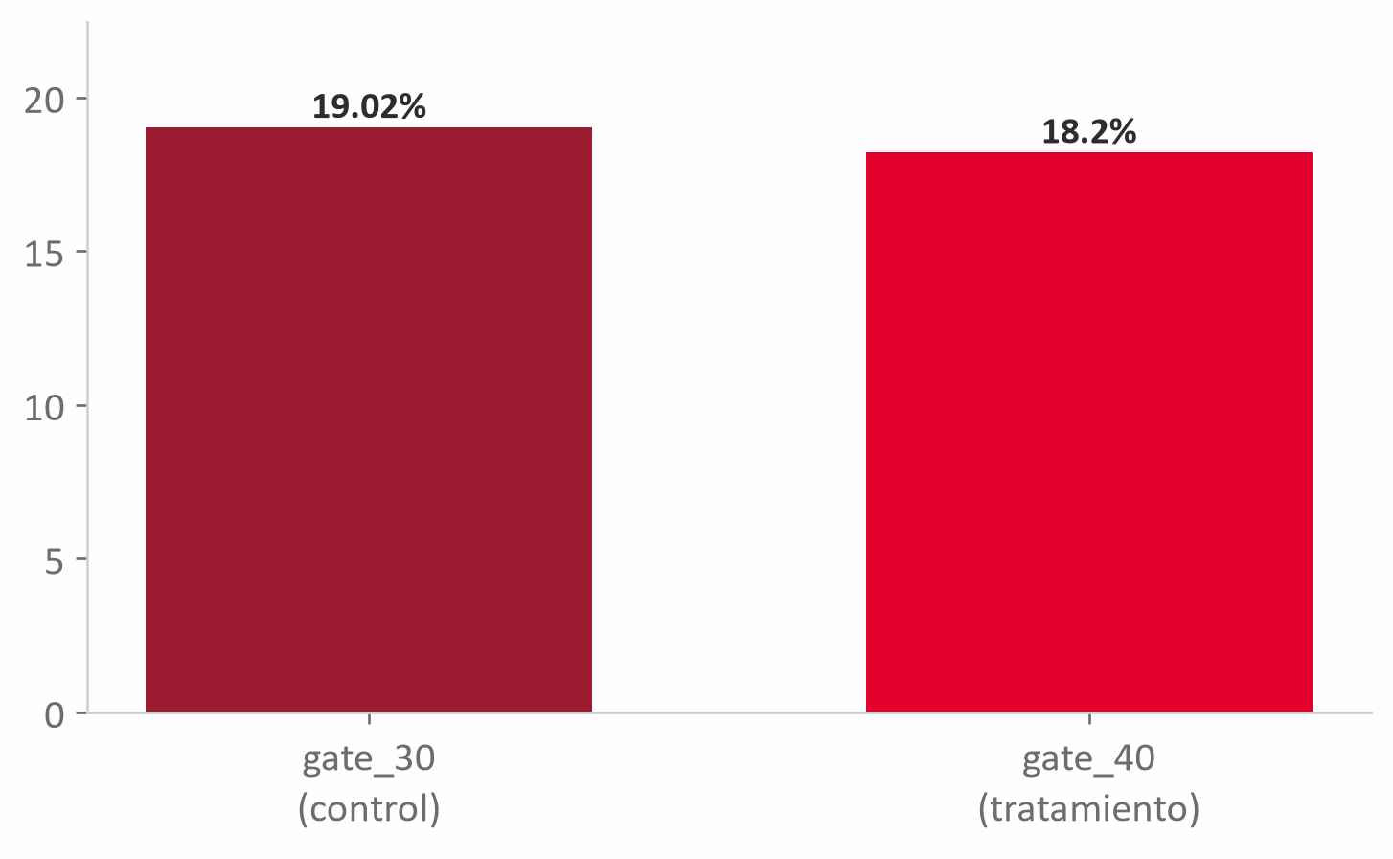

▶ Notebook, Decidir, celda 99
DECIDIR — A/B COOKIE CATS
Mover la puerta al nivel 40 baja la retención a 7 días
Lectura de negocio
El tratamiento baja la retención de 19,02% a 18,20% (lift -4,31%, p=0,0016): el cambio perjudica.
resultados/S02_resultados.xlsx (hoja ab_retencion, celda 99) — A/B Cookie Cats (90 189 usuarios).
S02 — Herramientas para la Ciencia de Datos, UPC
8 / 18
Notes:
GUION: Leer el A/B como negocio. La retención a 7 días cae de 19,02% (gate_30, control) a 18,20% (gate_40, tratamiento): lift -4,31% con p=0,0016, muy por debajo de 0,05. Regla de la sesión: se comunica el EFECTO CON SU IC, no el p a solas. El efecto (tratamiento − control) es de −0,82 pp, IC 95 % (−1,33; −0,31) pp, que no incluye 0. El IC del lift SIEMPRE lleva su método (hoja ab_intervalos del Excel, Anexo A.1 del cuaderno): (−7,0 %; −1,6 %) [escalado, la diferencia dividida por la base] o (−6,9 %; −1,7 %) [Viernes, capítulo 2.7]; no son el mismo número. En dinero (hoja impacto_negocio del Excel, con SU base en cada fila): esos ≈740 jugadores protegidos por cohorte de 90 189 (ambas ramas) valen 740 × ARPU de ingreso protegido —p. ej. ≈ S/ 3 700 con un ARPU ilustrativo de S/ 5 (supuesto de negocio, no del dataset)—. ATENCIÓN a la base: sobre el BRAZO DE TRATAMIENTO (45 489) serían ≈373, y esa —no los 740— es la que se usa como costo del experimento. La evidencia dice que mover la puerta al nivel 40 PERJUDICA la retención: la recomendación es no desplegar. El p-valor dice «si»; el efecto y su intervalo, «cuánto». [Viernes, capítulo 2.7]

Slide 9
▶ Notebook, Decidir, celda 82
DECIDIR — CÓDIGO REAL DEL CUADERNO
Así se contrasta el A/B con la prueba z
▸ Qué hace: Cuenta éxitos por variante y contrasta las dos retenciones a 7 días con la prueba z: z=-3,164, p=0,0016, lift -4,31%.
CÓDIGO REAL DEL CUADERNO
g = cc.groupby("version")[metrica].agg(["sum", "count"])
s30, n30 = int(g.loc["gate_30", "sum"]), int(g.loc["gate_30", "count"])
s40, n40 = int(g.loc["gate_40", "sum"]), int(g.loc["gate_40", "count"])
p30, p40 = s30/n30, s40/n40
z, pval = proportions_ztest([s40, s30], [n40, n30]) # tratamiento vs. control
diff = p40 - p30
lift = diff / p30
notebook/S02_eda_inferencia_ab.ipynb, celda 82 (líneas copiadas literalmente del cuerpo de `contraste_retencion`) — alimenta la hoja ab_retencion del Excel.
S02 — Herramientas para la Ciencia de Datos, UPC
9 / 18
Notes:
GUION: El A/B también es código. Se cuentan éxitos y usuarios por variante y se contrastan las dos proporciones con proportions_ztest (tratamiento vs control). La salida (z=-3,164, p=0,0016) alimenta el Excel. El cuaderno reconstruye además el z de forma manual (celda 86) con la varianza combinada bajo H0 y un assert contra statsmodels. [Viernes, capítulo 2.7]

Slide 10
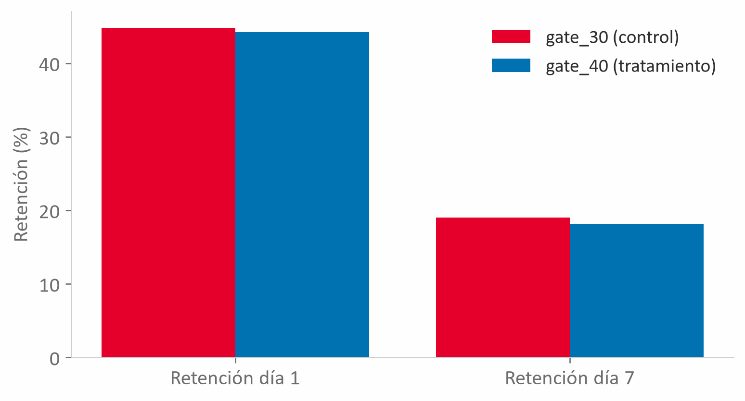
▶ Notebook, Decidir, celda 82
DECIDIR — MÉTRICA PRIMARIA DECLARADA
La conclusión cambia entre el día 1 y el día 7
Lectura de negocio
Al día 1 la diferencia no es significativa (p=0,0744); al día 7 sí (p=0,0016). El horizonte cambia la decisión.
resultados/S02_resultados.xlsx (hoja ab_retencion) — métrica primaria (OEC) declarada de antemano.
S02 — Herramientas para la Ciencia de Datos, UPC
10 / 18
Notes:
GUION: La métrica y el horizonte cambian la conclusión. A 1 día la diferencia no es significativa (p=0,0744, z=-1,784); a 7 días sí (p=0,0016, z=-3,164). Por eso se declara ANTES la métrica primaria (OEC): si no, se elige a posteriori la que conviene. Conecta con la multiplicidad: mirar muchas métricas produce ganadores por azar. [Viernes, capítulo 2.7]

Slide 11
▶ Notebook, Decidir, celda 90
2%
Un lift de solo 2 % exige 168 357 usuarios por grupo
Con poder 0,8 y α 0,05 sobre una base de 19,0%. El tamaño se fija ANTES; subdimensionar desperdicia el test.
resultados/S02_resultados.xlsx (hoja ab_potencia, celda 90), Kohavi, Tang & Xu (2020), tamaño muestral y poder.
S02 — Herramientas para la Ciencia de Datos, UPC
11 / 18
Notes:
GUION: Cifra que sorprende. Detectar un lift relativo de apenas 2% sobre una base de 19,0% exige 168 357 usuarios POR GRUPO para un poder de 0,8 y α=0,05 (tamaño del efecto h=0,0097). El tamaño y el poder se calculan ANTES de lanzar; el experimento real de Cookie Cats, con 44 700 y 45 489 por grupo, alcanzó un poder de 0,89 para el efecto a 7 días. SALVEDAD que hay que decir en voz alta: ese 0,89 es poder POST-HOC (calculado con el efecto ya observado), una reexpresión monótona del p-valor; es señal de dimensionamiento, no veredicto ni validación del resultado. El poder que decide se fija ex-ante, con el MDE de negocio. [Viernes, capítulo 2.7]

Slide 12
8
Capítulo 2.8
¿Qué decisión habilita? El experimento A/B de Cookie Cats
Notes:
GUION: Abrir el cierre del arco. Con EDA, inferencia y A/B disponibles, corresponde traducir la evidencia a una recomendación de negocio: qué se decide, con qué magnitud (el efecto −0,82 pp con su IC 95 % (−1,33; −0,31) pp; en lift, IC (−7,0 %; −1,6 %) [escalado] o (−6,9 %; −1,7 %) [delta-método], hoja ab_intervalos), con qué riesgo y con qué valor en dinero (hoja impacto_negocio: ≈740 jugadores × ARPU por cohorte de 90 189 —ambas ramas—, ≈ S/ 3 700 con un ARPU ilustrativo de S/ 5; sobre el brazo de tratamiento serían ≈373, que es la base del costo). Es el entregable evaluable de la sesión. [Viernes, capítulo 2.8]

Slide 13
▶ Notebook, Laboratorio, celda 105
RECOMENDAR — LABORATORIO
El laboratorio analiza un A/B real y emite una recomendación
1
2
3
4
5
6
Réplica
EDA
Prueba correcta
A/B real
Lift y riesgos
Recomendación
Reproducir a Student (sleep)
Mirar y verificar supuestos
Pareada, no dos muestras
Cookie Cats: gate 30 vs 40
Poder, peeking, múltiples métricas
Decisión de negocio documentada
S02 — Herramientas para la Ciencia de Datos, UPC
13 / 18
Notes:
GUION: Presentar el laboratorio y lanzar el trabajo. Primero se replica a Student con sleep (reconocer el diseño pareado); luego se analiza el A/B real de Cookie Cats y se emite una recomendación de negocio documentada: hipótesis, tamaño/poder, p-valor, lift, riesgo de peeking y decisión. Guía en laboratorio/GUIA_LABORATORIO_S02.md; teoría en el cuaderno de Colab. Entrega con rúbrica vigesimal 0-20. [Presentación 72-76, trabajo 76-86, acumulado: 86/90]

Slide 14
A/B TESTING HOY (2025)
La industria convierte la experimentación en cultura
1
¿Hay p-hacking en el A/B real de e-commerce?
Miller & Hosanagar, ISR (2025) — 2 000+ tests de 242 empresas; la disciplina se puede auditar
2
Escalar la experimentación como Netflix y Microsoft
Venue (14/12/2025) — el valor está en el sistema, no en un test aislado
3
Cuando la prueba t falla con datos no normales
arXiv — Beyond Normality (26/10/2025) — por eso se verifica normalidad y se consideran alternativas
4
Pruebas A/B a escala con agentes LLM
arXiv — AgentA/B (13/04/2025) — simular usuarios antes de exponer tráfico real
5
Airbnb acelera su ranking con interleaving
arXiv — Airbnb (01/08/2025) — hasta 100× más sensible para descartar ideas antes del A/B
S02 — Herramientas para la Ciencia de Datos, UPC
14 / 18
Notes:
GUION: Conectar la teoría con la industria (las 5 fuentes verificadas de las fuentes de actualidad de la sesión, las mismas que cita el cuaderno). Miller & Hosanagar (ISR, 2025) auditan 2 000+ A/B tests de 242 empresas y hallan poco p-hacking cuando la plataforma impone guardarraíles. Booking, Netflix y Microsoft convierten la experimentación en cultura. Trabajos recientes cuantifican cuándo la t falla con datos no normales y exploran simular usuarios con agentes LLM. Y Airbnb muestra que el A/B es el estándar pero no siempre el primer paso: el interleaving descarta ideas mucho antes y con mucho menos tráfico. [Viernes, capítulo 2.8]

Slide 15
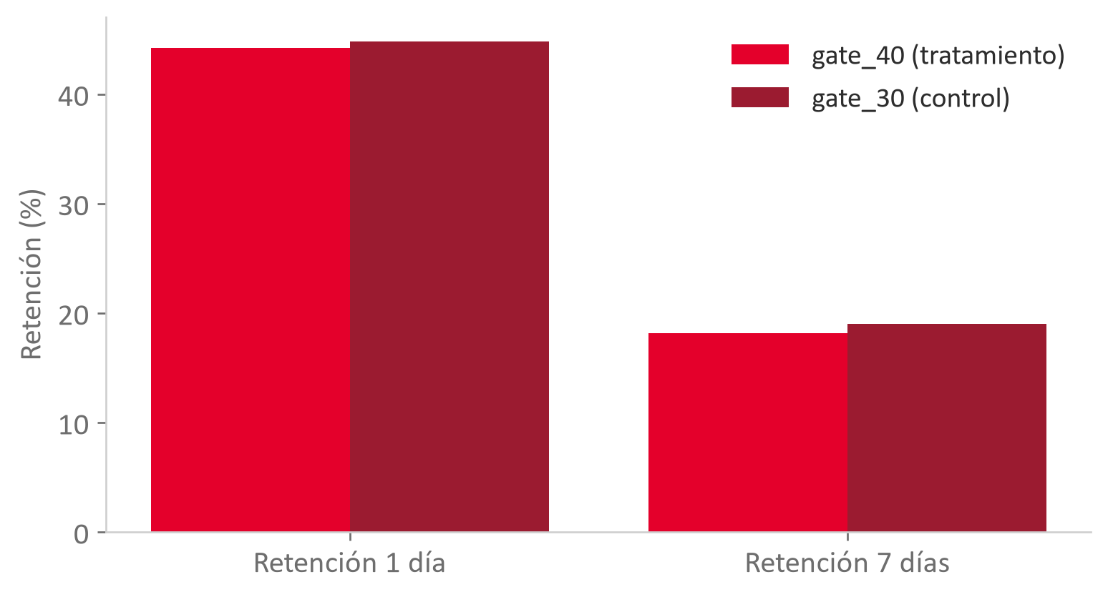
CAPÍTULO 2.8 — ¿QUÉ DECISIÓN HABILITA?
La decisión del A/B: retener a siete días, no a uno
Lectura de negocio
La métrica primaria se declara antes de ver los datos.
A un día no se distingue del azar; a siete, sí.
Elegirla después es escoger la que confirma.
S02 — Herramientas para la Ciencia de Datos, UPC
15 / 18
Notes:
GUION: desarrolla el capítulo 2.8. Deriva de la Sección 6 de la guía docente y de la investigación de la sesión; las cifras salen del Excel de resultados. [Viernes, capítulo 2.8]

Slide 16
LECTURAS Y PAPERS — BIBLIOGRAFIA_ALUMNOS.MD
Cinco lecturas anclan la inferencia y el A/B testing
1
The Probable Error of a Mean
Student (1908), Biometrika 6(1) — origen de la prueba t — paper de la réplica
2
Exploratory Data Analysis
Tukey (1977) — obra fundacional del EDA
3
The ASA Statement on p-Values
Wasserstein & Lazar (2016), Am. Statistician 70(2) — qué dice y qué no un p-valor
4
Trustworthy Online Controlled Experiments
Kohavi, Tang & Xu (2020) — manual de A/B: poder, peeking, OEC
5
Controlling the False Discovery Rate
Benjamini & Hochberg (1995), JRSS-B 57(1) — comparaciones múltiples
S02 — Herramientas para la Ciencia de Datos, UPC
16 / 18
Notes:
GUION: Bibliografía académica de la sesión (enlaces libres en BIBLIOGRAFIA_ALUMNOS.md y en el cuaderno). Student (1908) origina la t y es el paper de la réplica; Tukey (1977) funda el EDA; el ASA Statement fija qué dice y qué no un p-valor; Kohavi, Tang & Xu (2020) es el manual de experimentación; Benjamini & Hochberg (1995) resuelve las comparaciones múltiples. Se suma Efron (1979) para el bootstrap. [Viernes]

Slide 17
9
¿Qué no se puede afirmar, y qué sigue en S03?
Capítulo 2.9 — viernes, bloque B
Notes:
Divisor del capítulo 2.9. Se enuncia la pregunta tal como aparece en el sílabo, la ficha, el cuaderno y la guía: es el mismo código en todos. [Viernes, capítulo 2.9]

Slide 18
CIERRE
Tu recomendación de negocio es el entregable de S02
✓
→
★
Entregable
Evaluación
Próxima sesión
Analizar el A/B real (Cookie Cats) y emitir una recomendación: hipótesis, poder, p-valor, lift y riesgo de peeking.
Control corto al cierre; los drills practican elegir la prueba y leer un p-valor.
S03, Regresión lineal: del patrón explorado hoy al primer modelo predictivo.
S02 — Herramientas para la Ciencia de Datos, UPC
18 / 18
Notes:
GUION: Recapitular en una frase: se MIRÓ el dato (EDA), se MIDIÓ la incertidumbre (inferencia, con la réplica de Student) y se DECIDIÓ con un experimento (A/B) para RECOMENDAR al negocio, distinguiendo significancia estadística de práctica. Recordar el entregable (recomendación de negocio, rúbrica 0-20) y aplicar el control corto. Despedir anunciando la S03: regresión lineal, el primer modelo predictivo. [Viernes, capítulo 2.9]

